Slide 1
ГОСУДАРСТВЕННОЕ АВТОНОМНОЕ ПРОФЕССИОНАЛЬНОЕ ОБРАЗОВАТЕЛЬНОЕ УЧРЕЖДЕНИЕ ТЮМЕНСКОЙ ОБЛАСТИ «ТЮМЕНСКИЙ ТЕХНИКУМ СТРОИТЕЛЬНОЙ ИНДУСТРИИ И ГОРОДСКОГО ХОЗЯЙСТВА»
Курсовой проект на тему «Проектирование ИС «Гостиница»»
Выполнил: Корнев С. Н.,
студент 2 курса очной формы обучения,
группы ИСиП 24-9-1
Проверила: Гончарова Т.В., должность:
преподаватель проф. дисциплин
г. Тюмень, 2026 г.

Slide 2
Предметная область
Гостиница – это здание для временного проживания, состоящее из определённого количества номеров, имеющее единое руководство, предоставляющее набор услуг.
Основные процессы:
Регистрация гостей
Проверка доступности номеров
Оформление бронирования
Расчёт стоимости

Slide 3
Проблематика
Ручная проверка доступности номеров
неэффективный расчёт стоимости
Разрозненность между службами
Ручной ввод персональных данных

Slide 4
Цели и задачи
Цель проекта:
Задачи:
Провести детальный анализ предметной области, выявить проблемные зоны и обосновать целесообразность их реорганизации
Разработать функциональные требования к будущей системе и спроектировать ее логику
Спроектировать структуру реляционной базы данных для нормализованного хранения информации
Разработать пользовательский интерфейс системы, отвечающий требованиям эргономики и удобства для администратора
Разработать руководство для персонала гостиницы
проектирование и программная реализация информационной системы для автоматизации основных бизнес-процессов гостиницы, обеспечивающей надежное хранение данных о номерах и гостях, ускорение оформления бронирований и точный расчет стоимости.

Slide 5
Объект и предмет исследования
Объект исследования
Предмет исследования.
Бизнес-процессы гостиницы, связанные с бронированием номеров, регистрацией гостей, расчетом стоимости услуг и управлением номерами.
Информационная система автоматизации гостиницы, методы проектирования баз данных и алгоритмы оптимизации работы администратора.

Slide 6
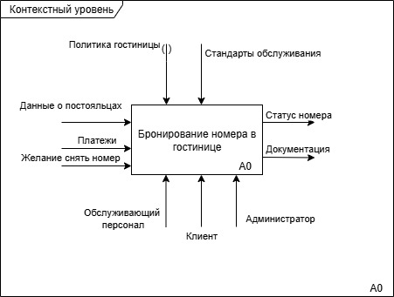
Контекстный уровень диаграммы IDEF0 «Бронирование номера в гостинице»

Slide 7
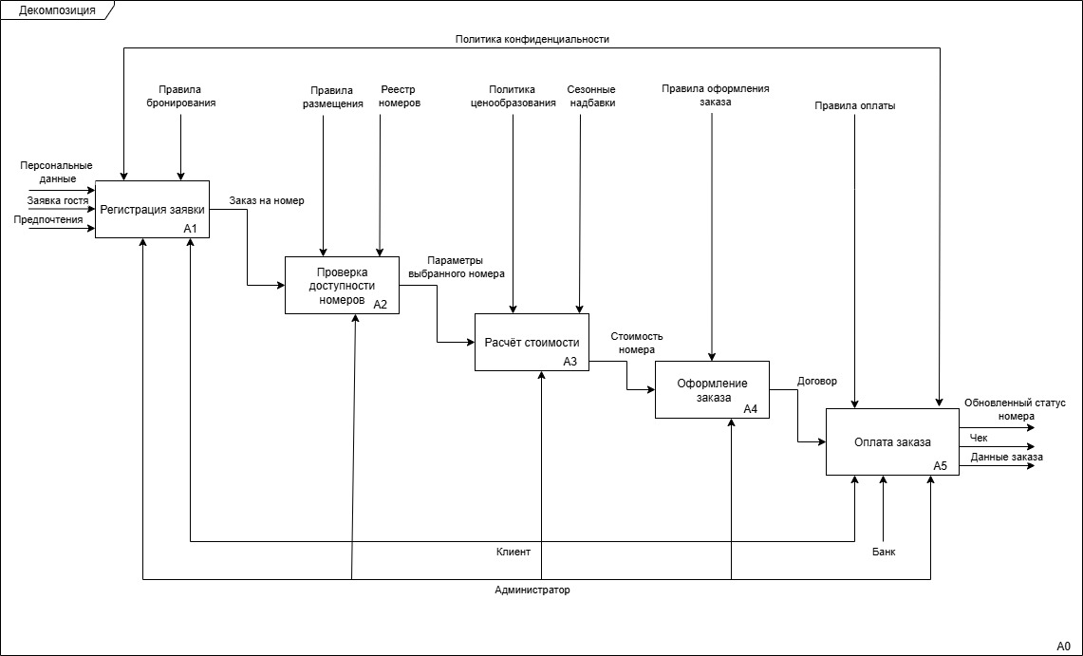
Декомпозиция диаграммы IDEF0 (1ур)

Slide 8
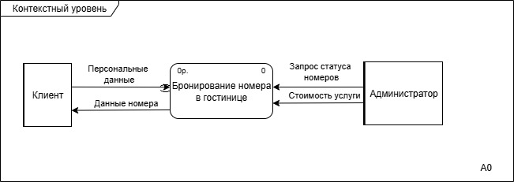
Контекстный уровень диаграммы DFD «Бронирование номера в гостинице»

Slide 9
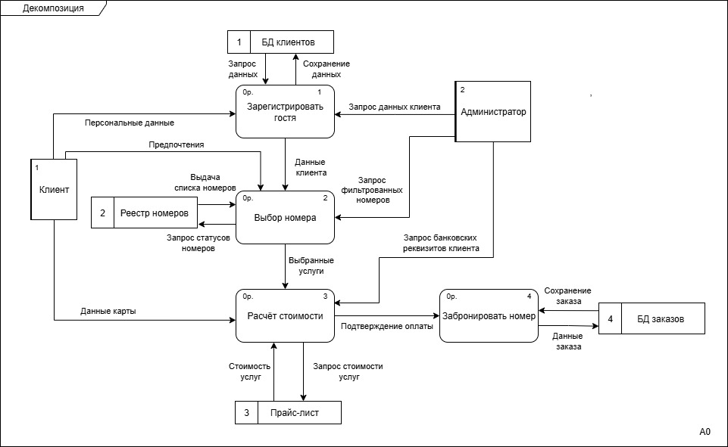
Декомпозиция диаграммы DFD (1ур)

Slide 10
Техническое задание
Основная цель разработки ИС: автоматизация таких бизнес-процессов, такие как управление номерами, регистрация клиентов и бронирование номеров.
Этапы разработки:
- планирование и анализ
- проектирование
- разработка
- тестирование
- внедрение
Функциональные требования:
Регистрация гостей с автоматической проверкой на дубликаты
Добавление, редактирование и удаление записей о номерах
Автоматическая проверка доступности номерного фонда на выбранный период.
Автоматический расчёт стоимости проживания
Автоматическое формирование пакета документов

Slide 11
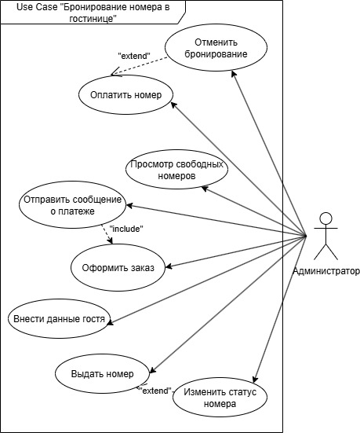
UML диаграмма вариантов использования (UseCase)

Slide 12
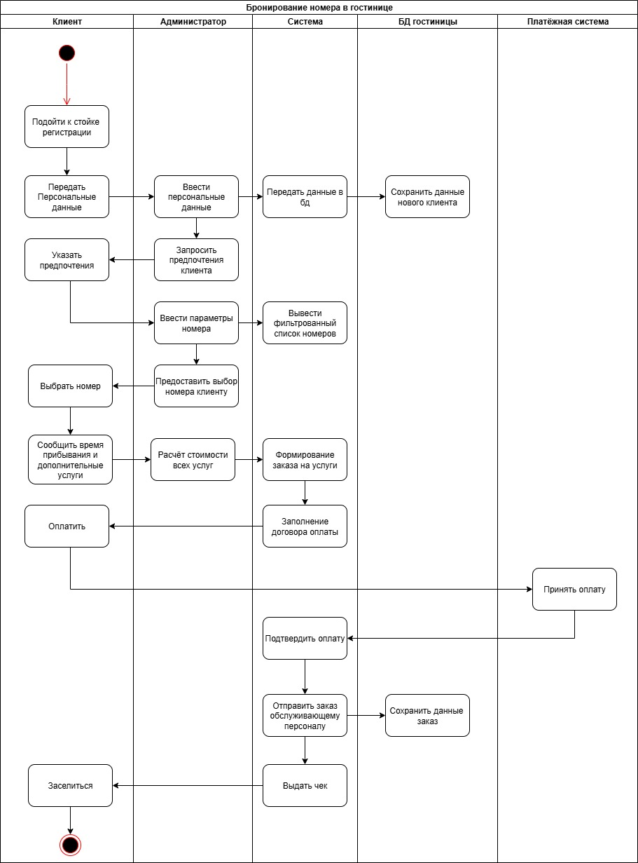
UML диаграмма деятельности (Activity)

Slide 13
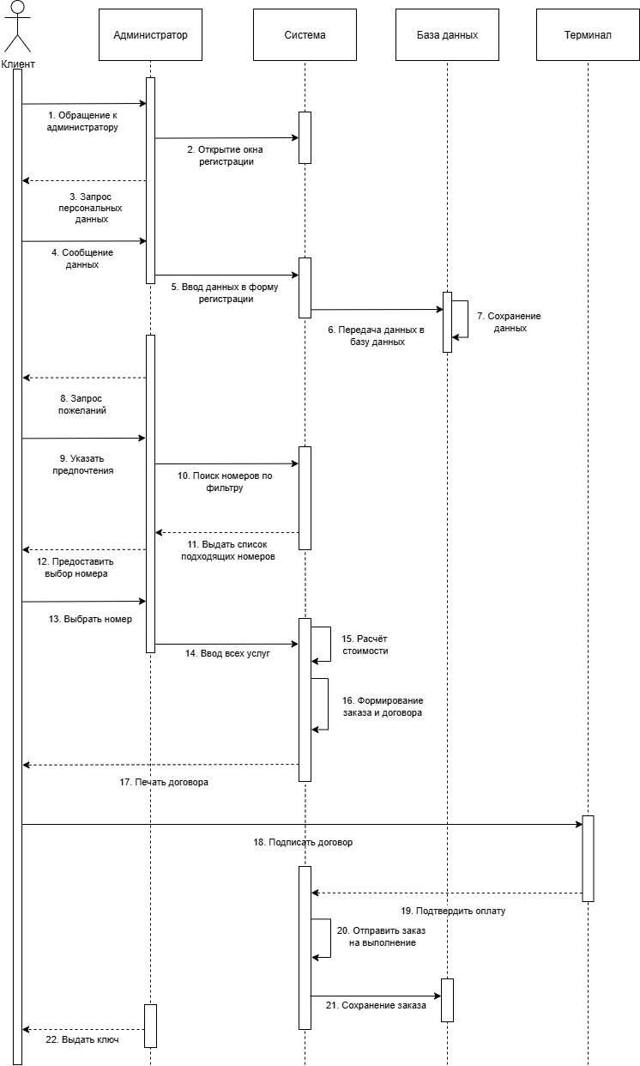
UML диаграмма последовательности (Sequence)

Slide 14
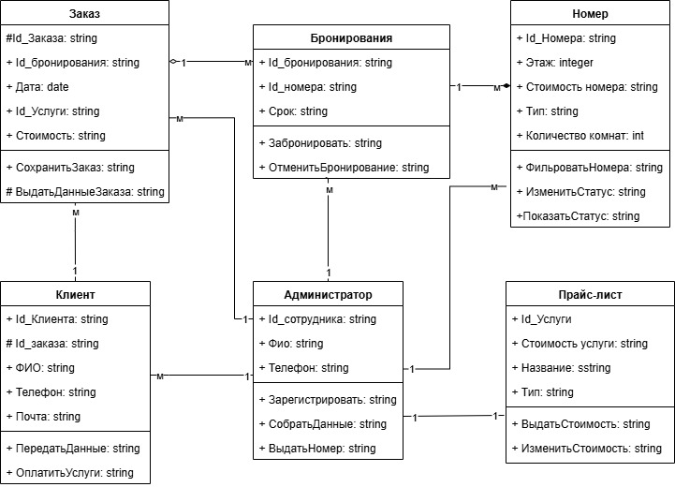
UML диаграмма классов (Class)

Slide 15
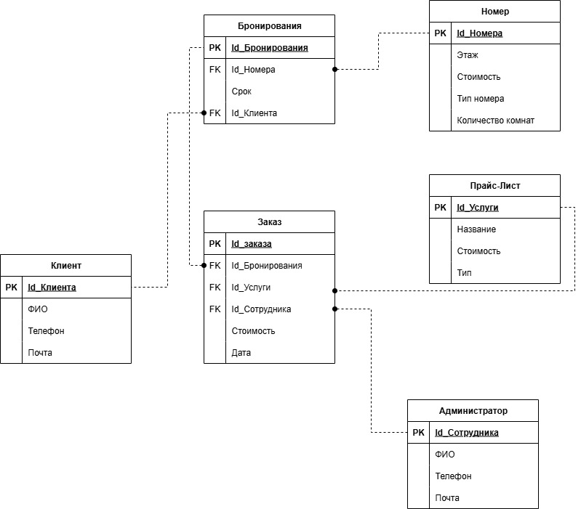
Логическая модель данных

Slide 16
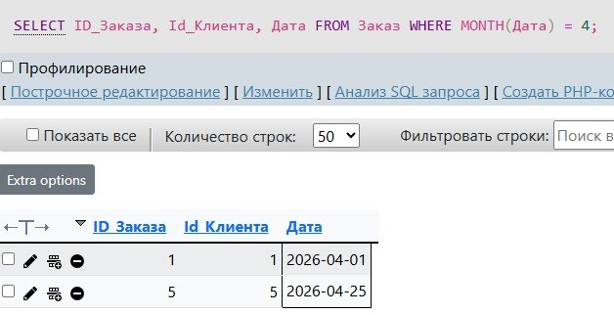
Аналитические запросы к базе данных
Фильтрация заказов по месяцу

Slide 17
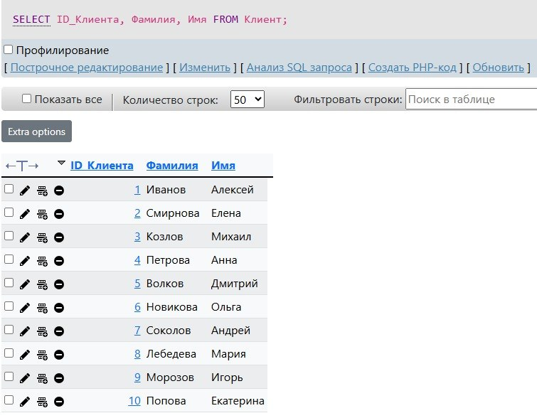
Аналитические запросы к базе данных
Вывод полного реестра гостей

Slide 18
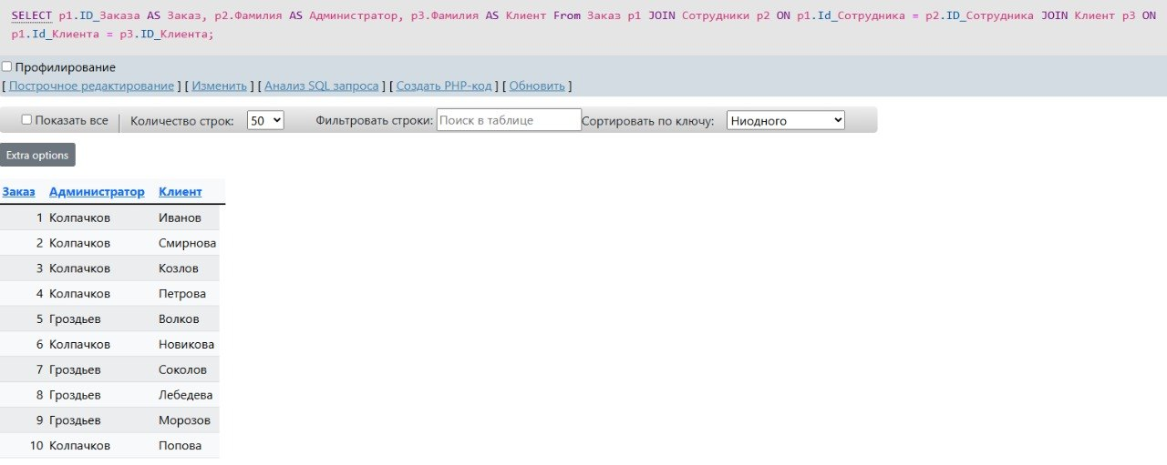
Аналитические запросы к базе данных
Детализация заказов с указанием ответственного сотрудника

Slide 19
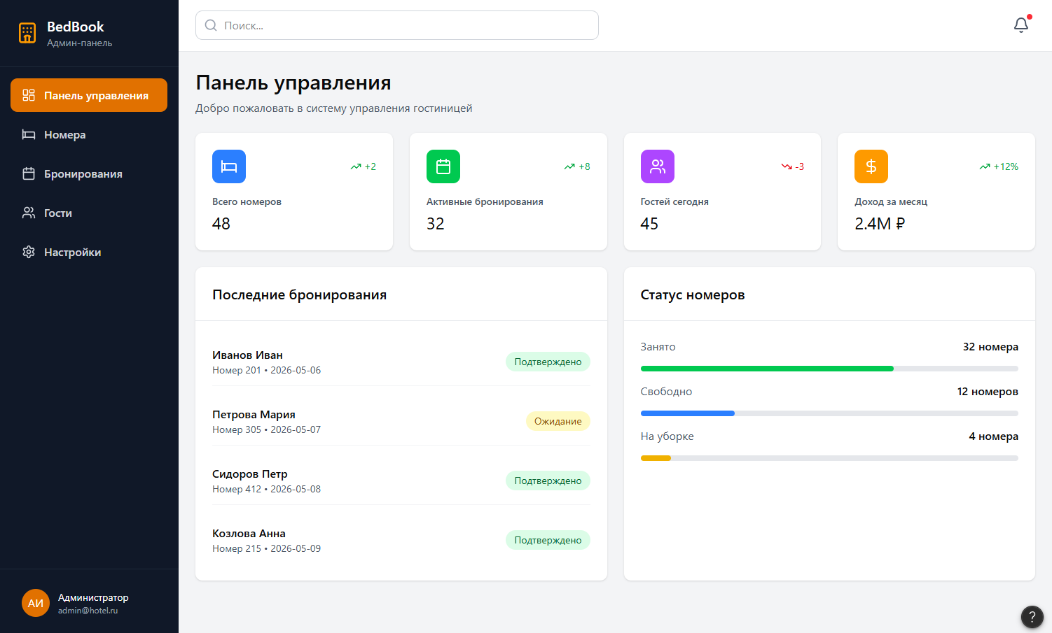
Пользовательский интерфейс

Slide 20
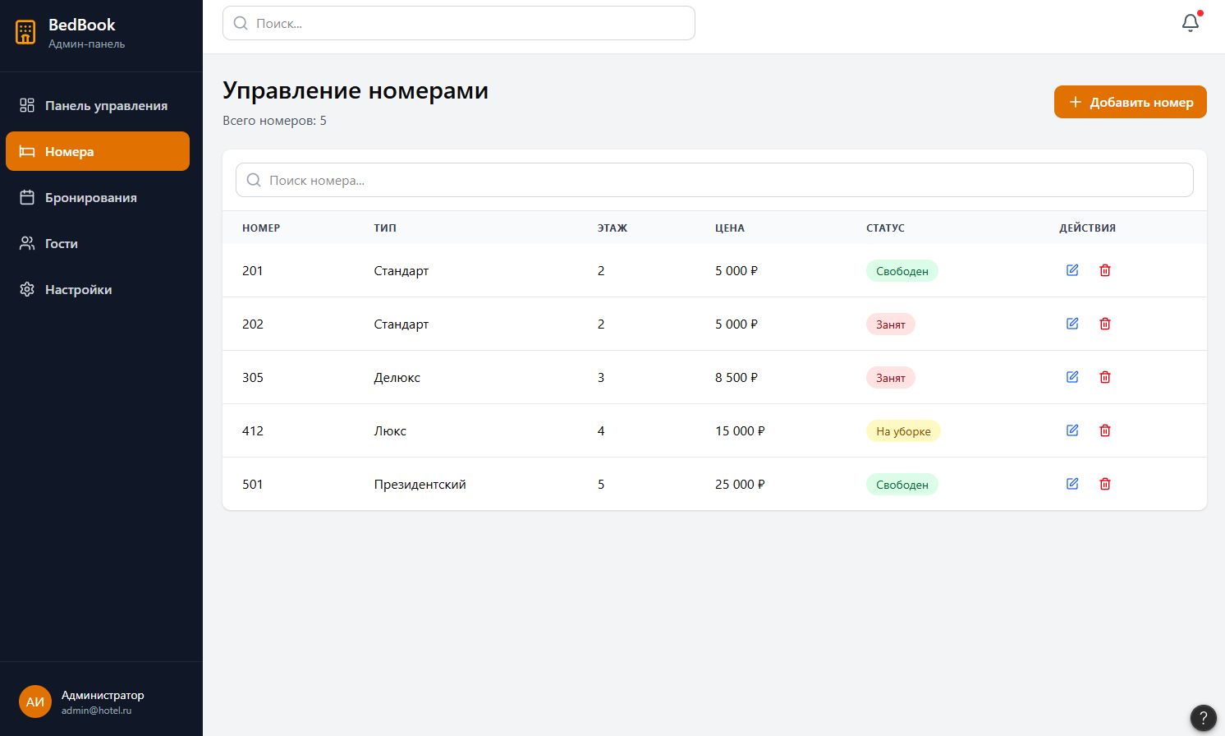
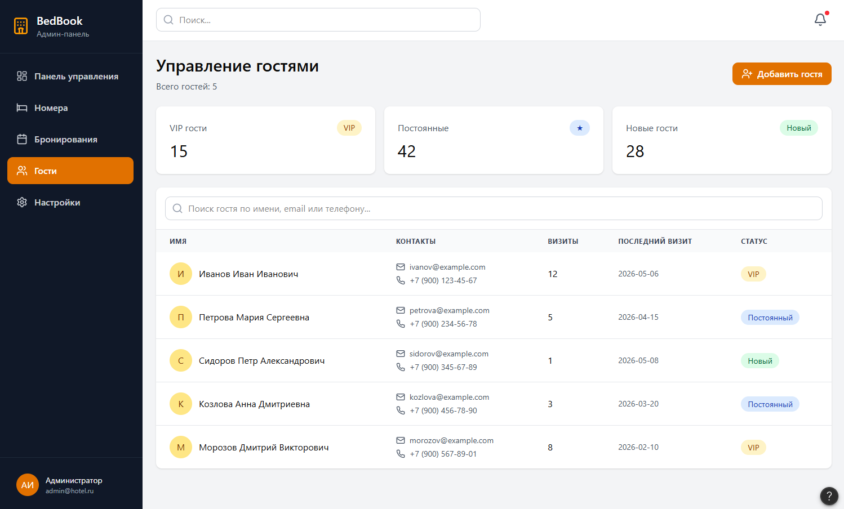
Пользовательский интерфейс

Slide 21
Заключение
Таким образом, цель курсового проекта выполнена, спроектирована информационная система «BedBook» для автоматизации гостиничных процессов: бронирования, заселения и учёта номерного фонда. Моделирование и проектирование реляционной БД обеспечили переход от ручного учёта к цифровому контуру, исключив ошибки ввода. Разработанный эргономичный интерфейс и SQL-запросы ускоряют типовые операции ресепшн. Система повышает прозрачность, быстроту и надежность управления, что укрепляет конкурентные позиции отеля и улучшает качество обслуживания гостей.

Slide 22
Спасибо за внимание!

